Slide 1


ГБУЗ «Центр общественного здоровья и медицинской профилактики Республики Бурятия им. В.Р. Бояновой»
Докладчик: Сапрыкина Алёна Александровна

Slide 2
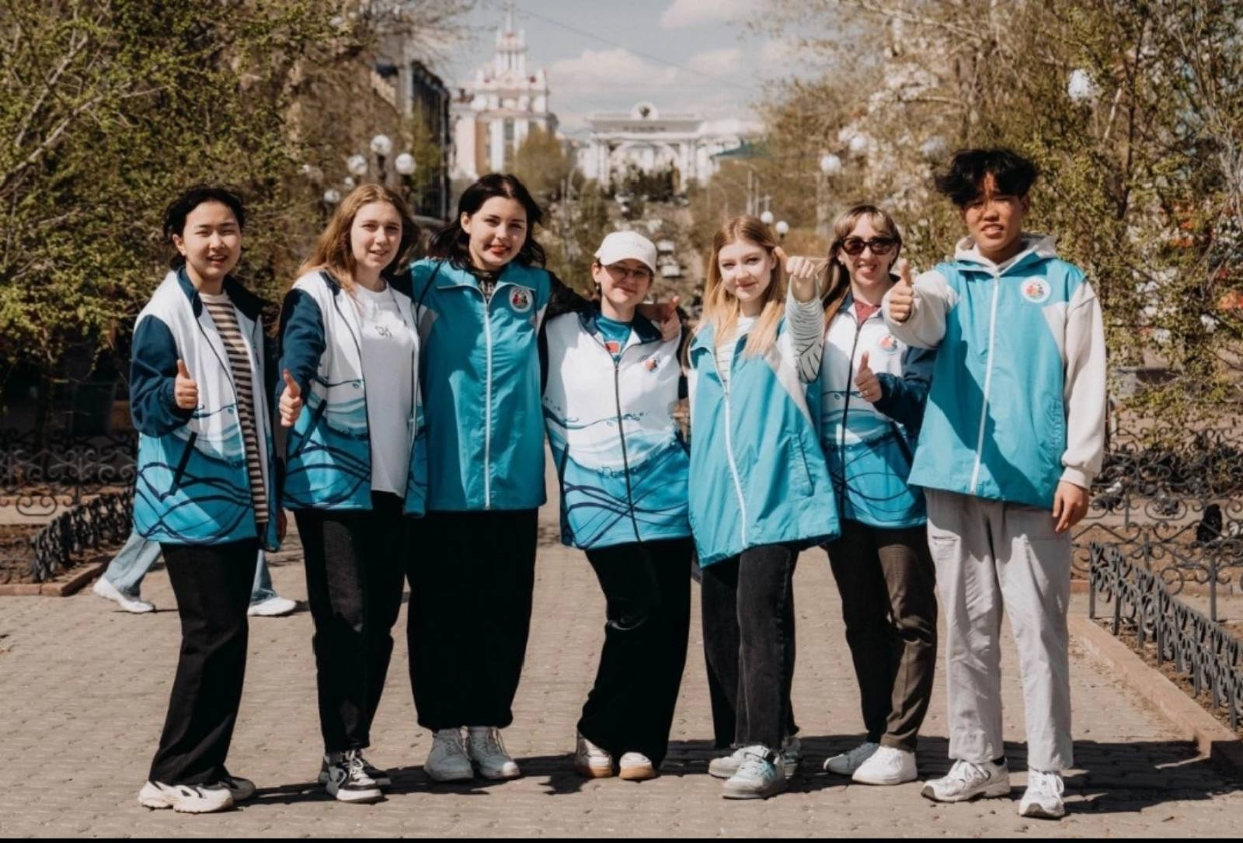
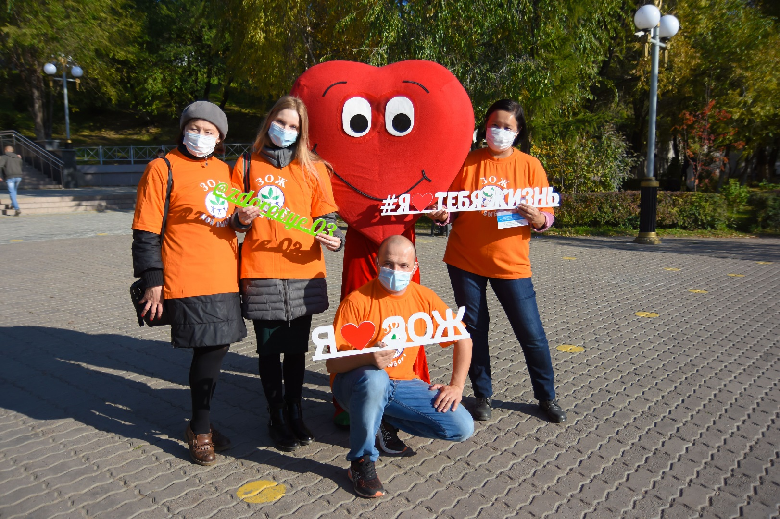
Кто такие волонтеры?
«Волонтер» – добровольный. В России волонтер и доброволец – это равнозначные понятия, обозначающие человека, который добровольно и безвозмездно выполняет какую-либо работу или занимается общественной деятельностью. Доброволец вкладывает в дело, которым занимается, свои навыки и время
Стать волонтером может любой, профессия и взгляды на мир не имеют значения

Slide 3
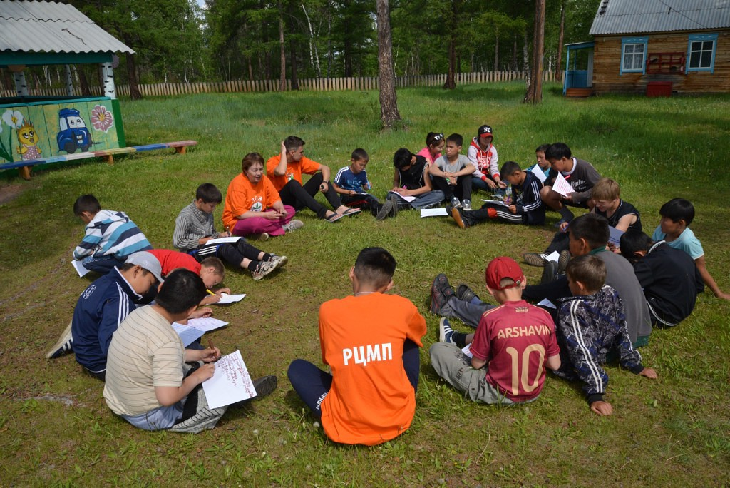
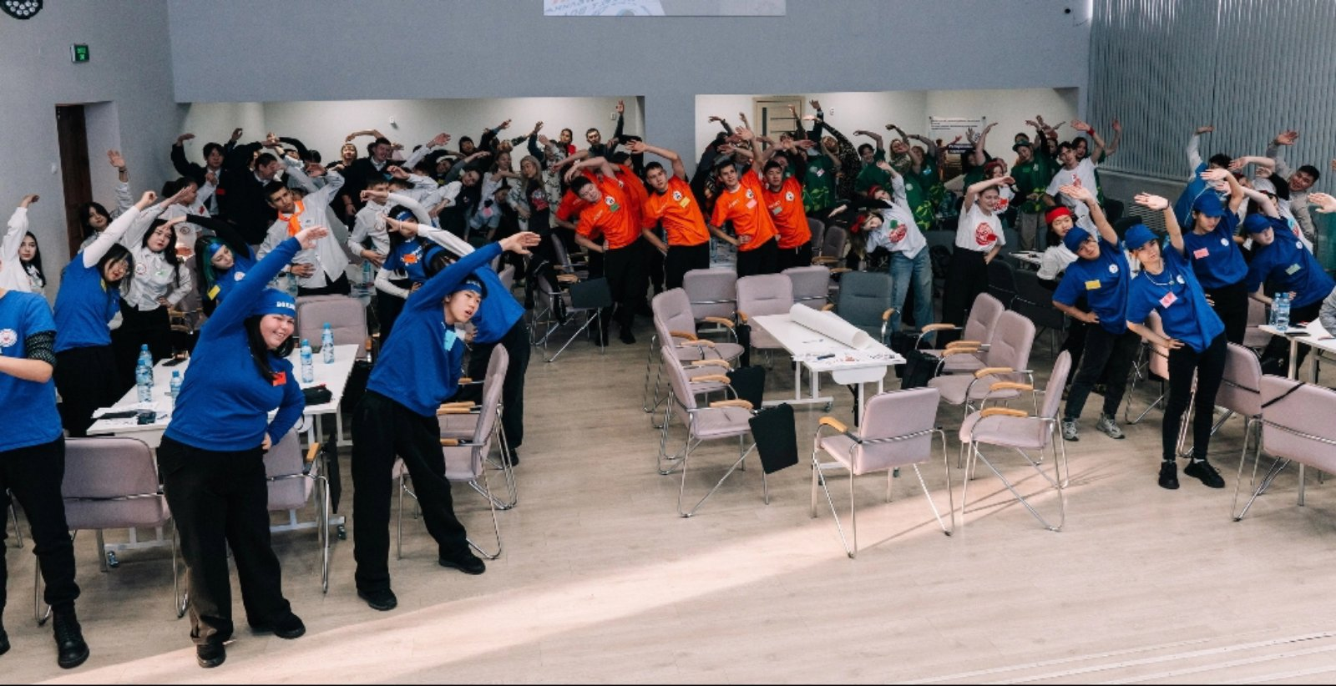
Миссия «Волонтеров ЗОЖ»
Формирование и популяризация здорового образа жизни, сохранение и укрепление здоровья граждан Республики Бурятии
Осознание ценности человеческой жизни и здоровья, получение знаний и навыков, направленных на формирование здорового образа жизни. Повышение ответственности граждан за свое здоровье в подростковой и молодежной среде

Slide 4
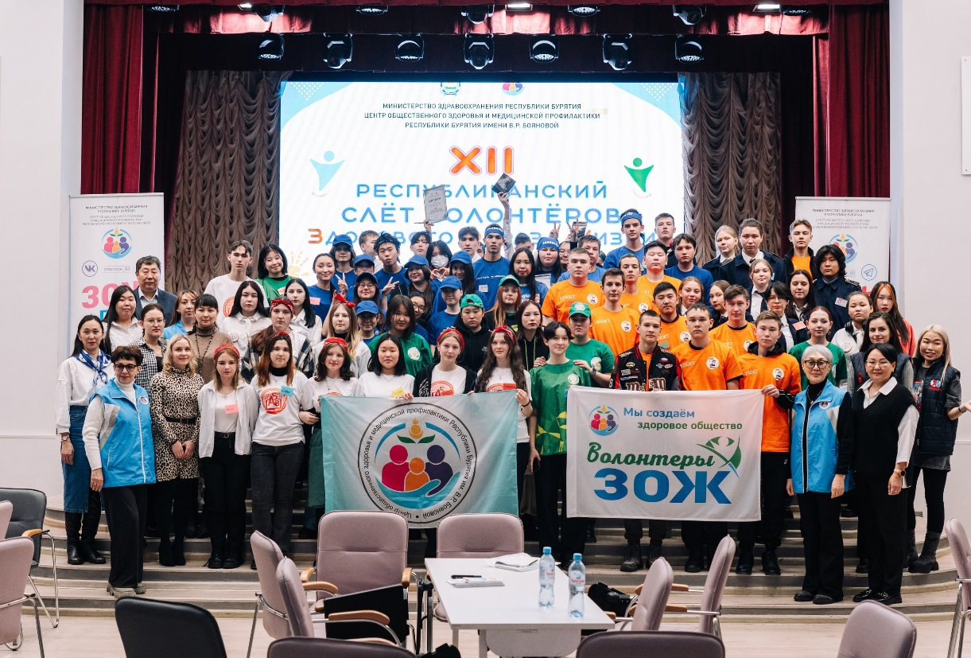
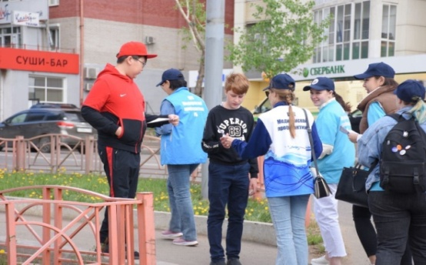

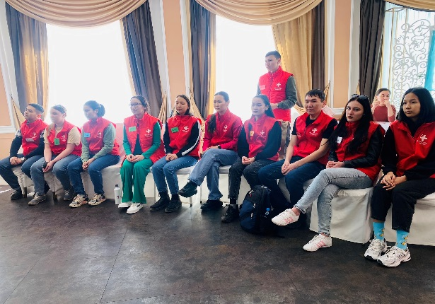
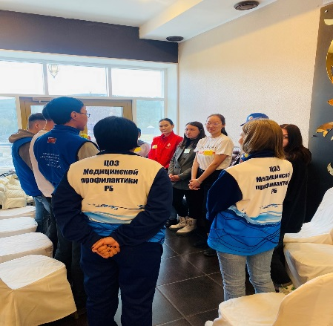
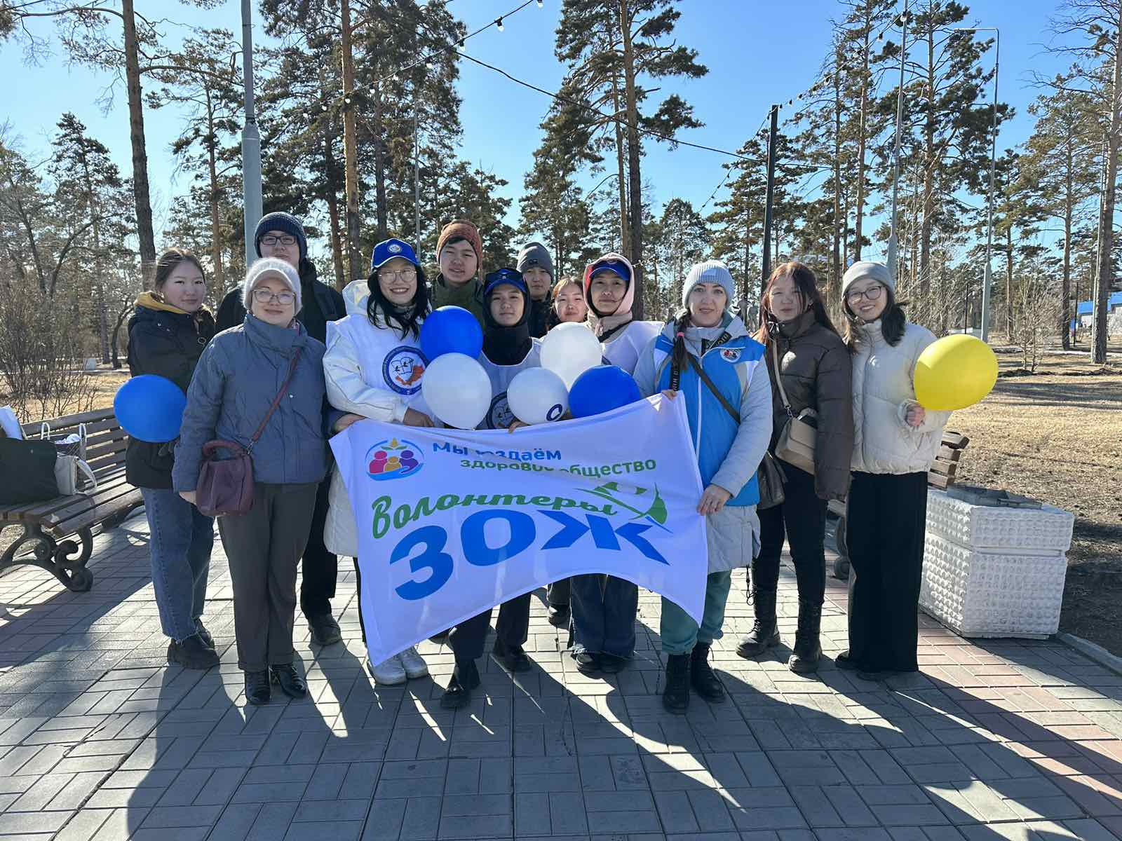
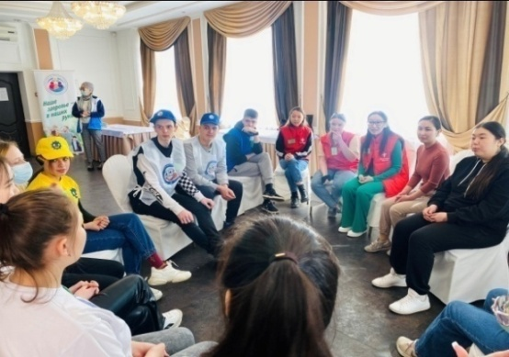
Развитие волонтерского движения
Ведется многолетняя работа по обучению волонтеров ЗОЖ
В рамках обучения волонтеров ЗОЖ были проведены занятия по программе «Мы создаем здоровое общество!» по модулям: «Что такое волонтерство (Личная история как пример)?», «Безопасное поведение», «Профилактика ПАВ», «Сохранение репродуктивного здоровья», «Физическая активность», «Развитие лидерских качеств», «Профориентация», «Здоровый образ жизни. Ключевые аспекты». Было организовано обучение с ТЦМК по оказанию первой помощи.
В 2023 году было обучено – 335 добровольцев ЗОЖ
Республиканский Слёт волонтеров здорового образа жизни
На протяжении 12 лет ЦОЗиМП проводит Слёты волонтеров.
Слёт объединяет волонтёров со всей Бурятии с основной целью – координация волонтёрской деятельности, поддержка и объединение активной молодёжи, обучение формированию единой профилактической среды в регионе. Охват – 130 чел. из 13 о образовательных учреждений
С 2009 по 2023 год было обучено около 14 000 волонтеров здорового образа жизни

Slide 5
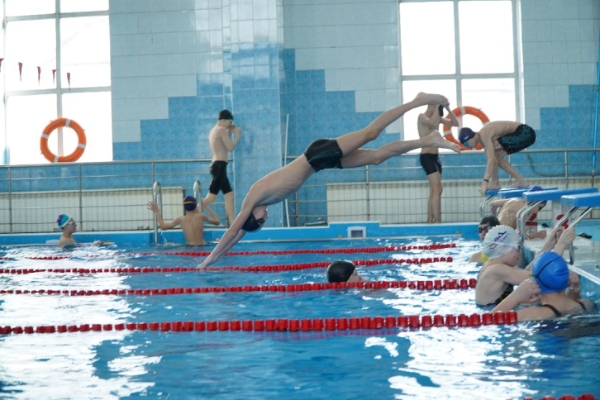
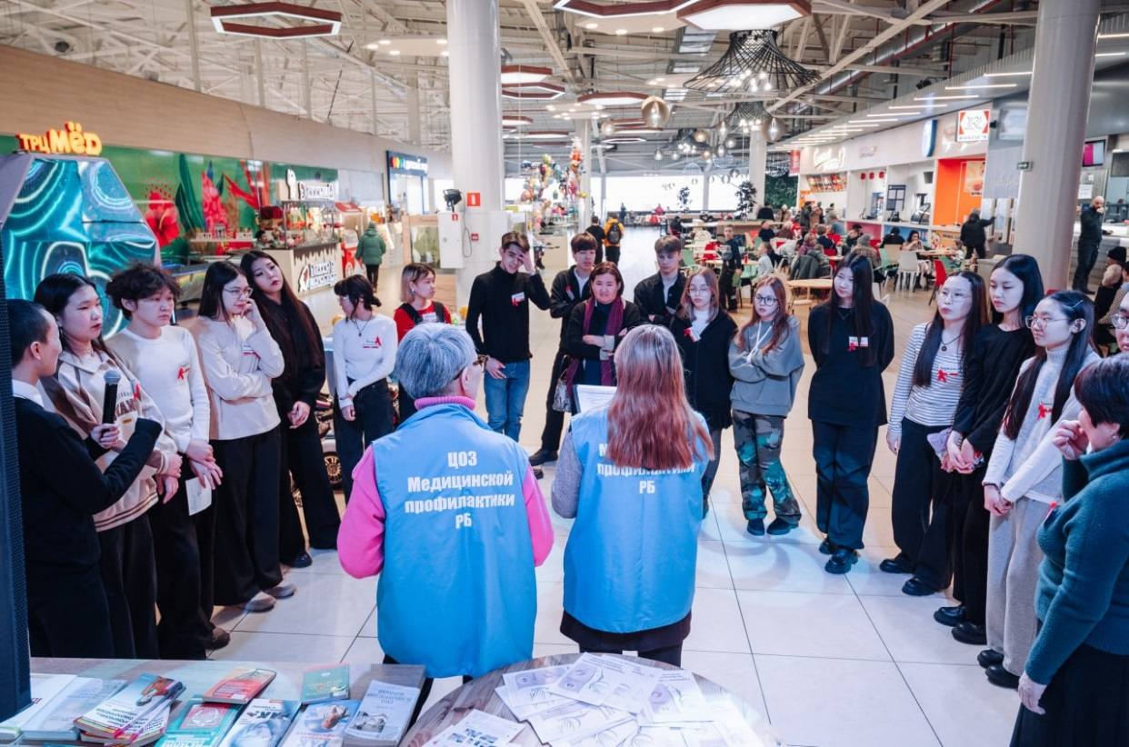
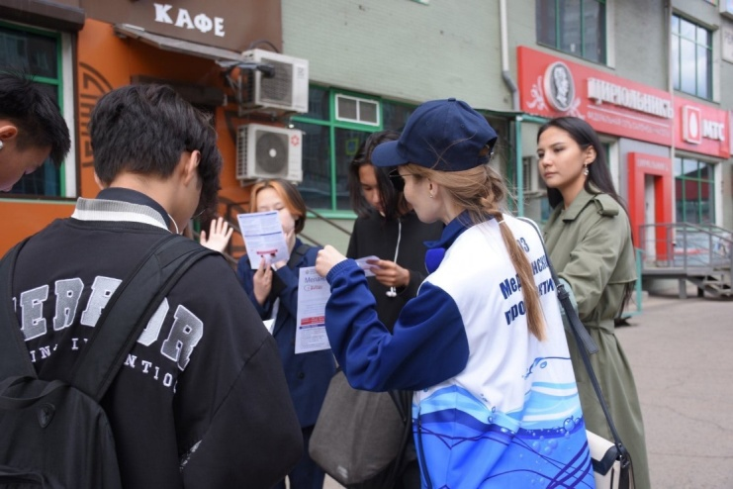
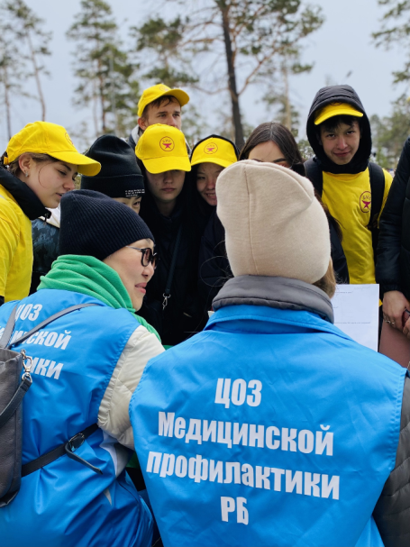
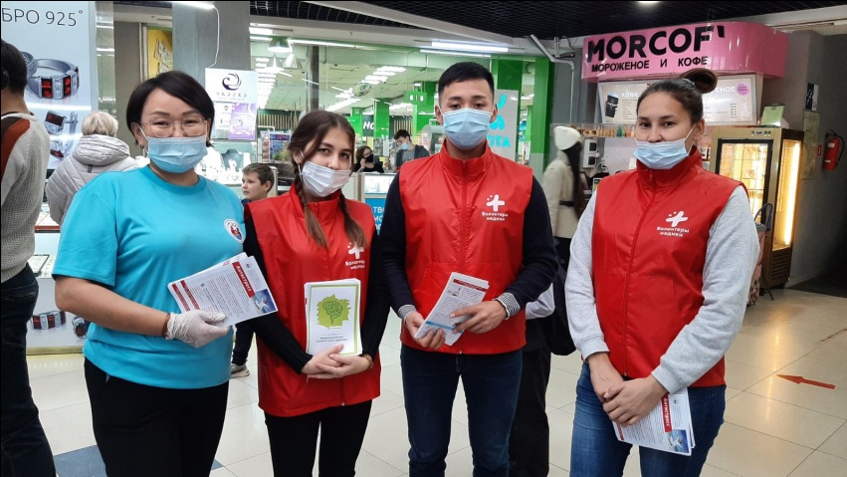
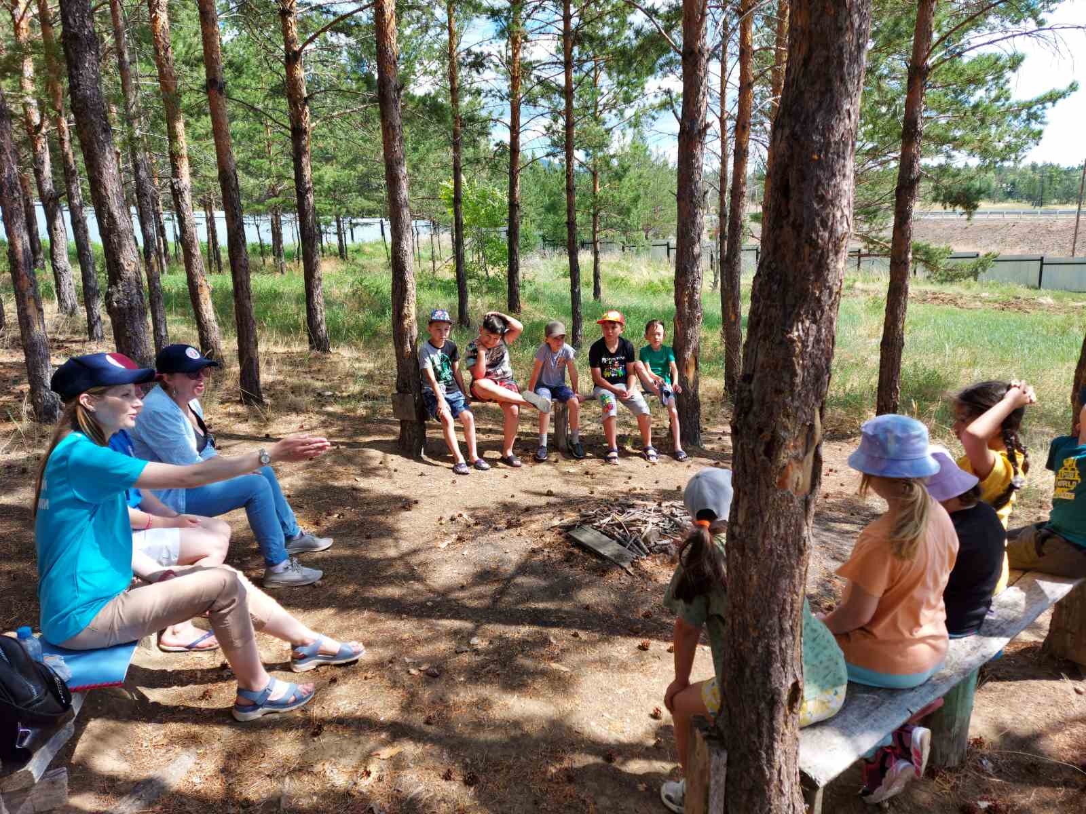
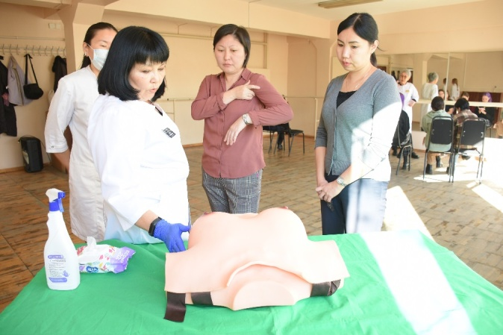
Профилактические акции с участием волонтеров ЗОЖ
Массовые профилактические акции
В 2023 году провели 41 акцию, охвачено около 3000 человек

Slide 6
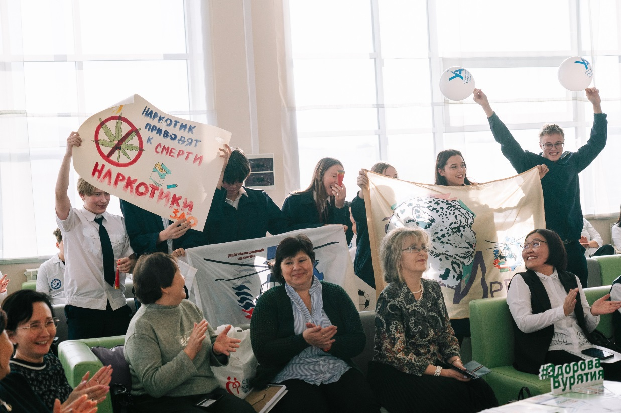
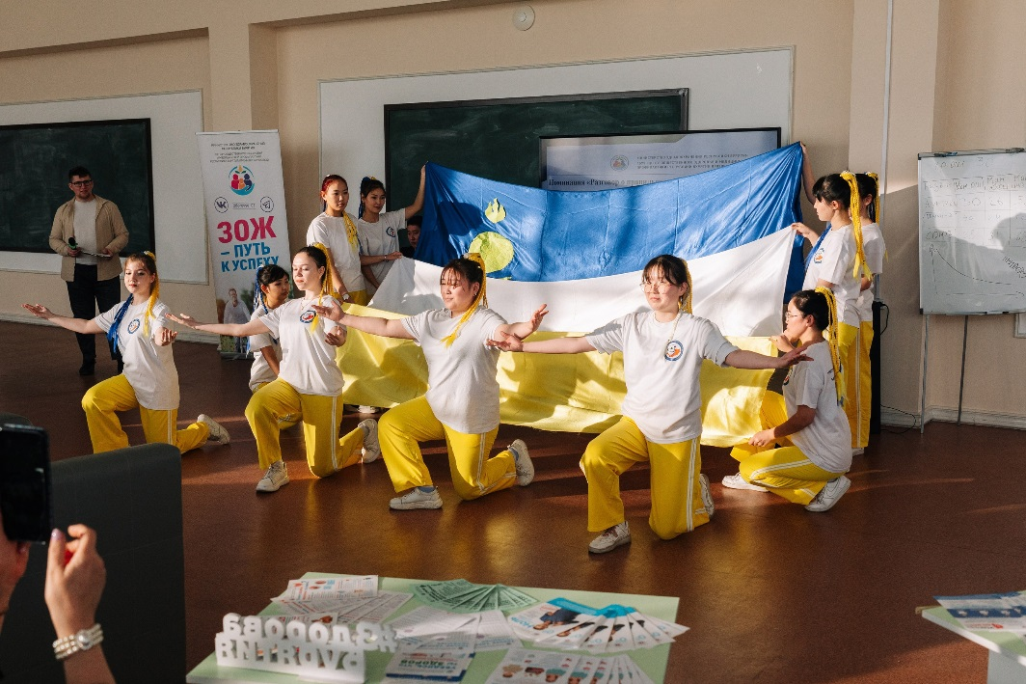
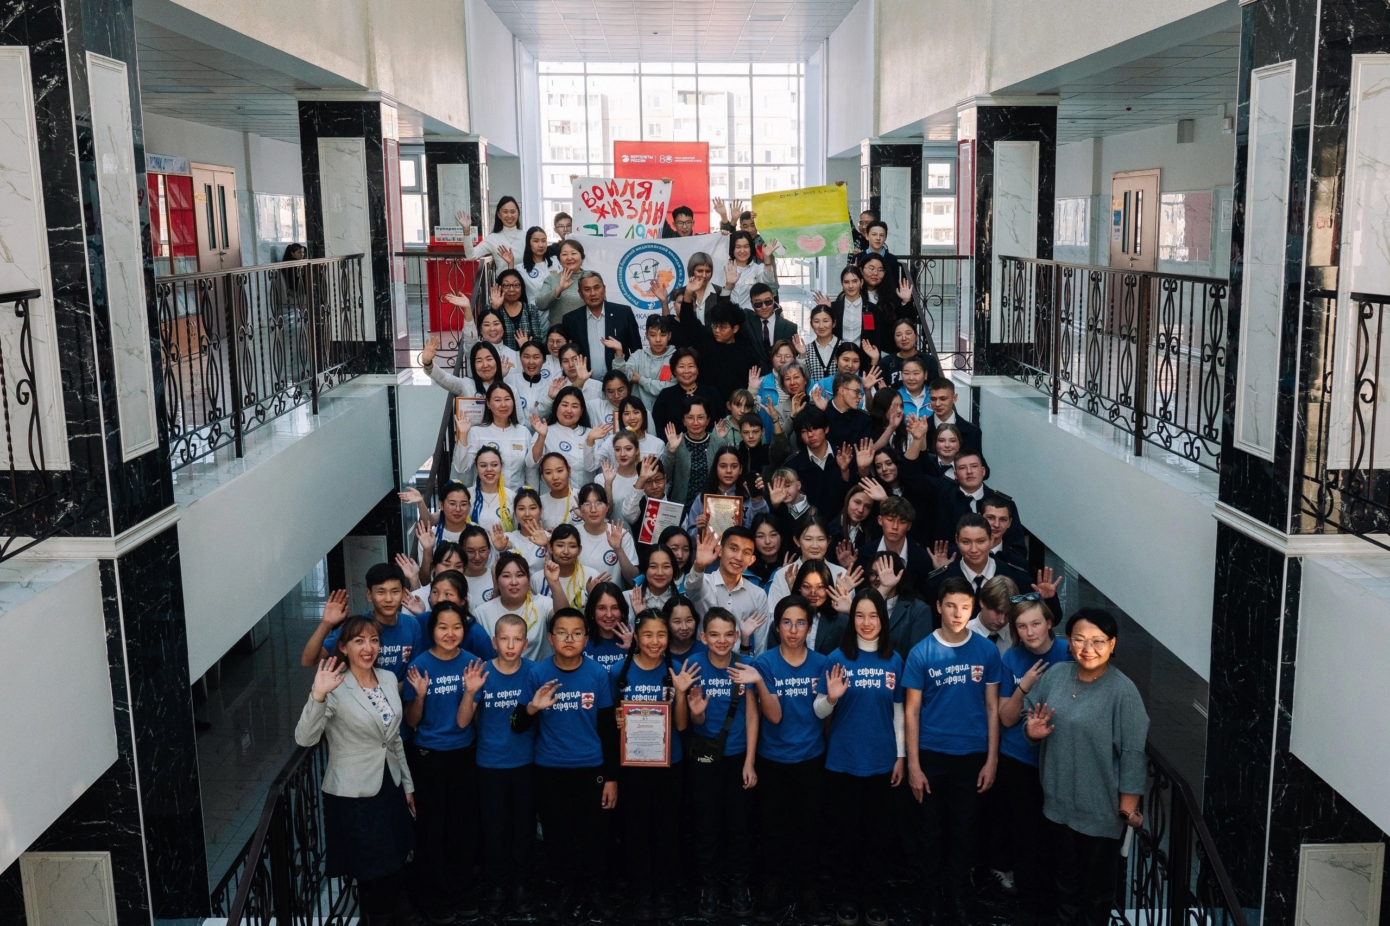
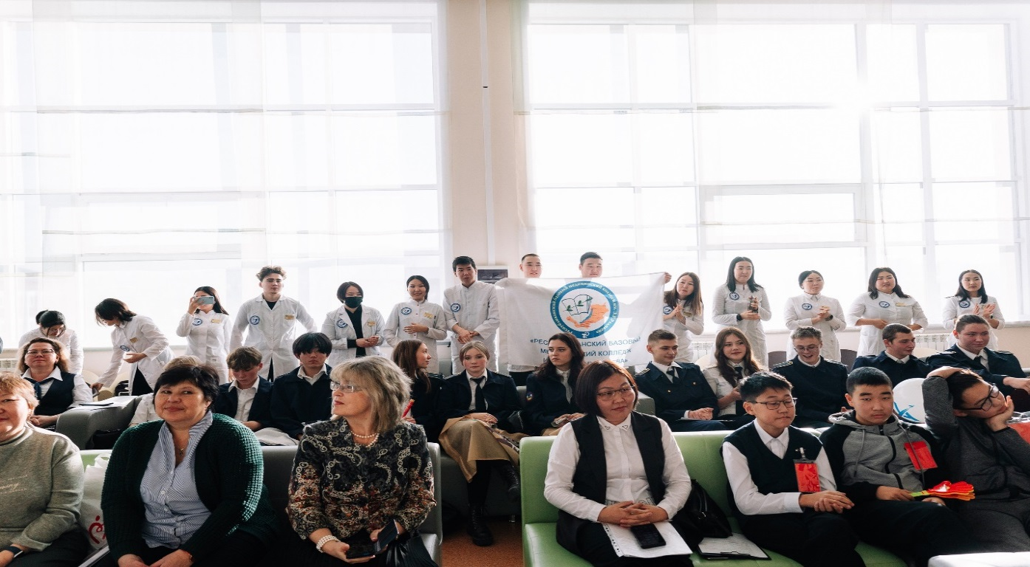
Ежегодный конкурс «Социальной рекламы»
В 2023 году прошел X Республиканский конкурс социальной рекламы по пропаганде здорового образа жизни среди учащихся/студентов образовательных учреждений Республики Бурятия
«Мы – молодежь, выбираем ЗОЖ!»
Номинации:
Разговор о правильном питании
Здоровая страна начинается с тебя
Движение – жизнь (физическая активность)
Во имя жизни (пропаганда донорства крови)
Я люблю, тебя, жизнь! (развитие стрессоустойчивости)
Рассмотрено 29 заявок, 233 человека приняли участие,
из них 100 человек приехали
на финал конкурса

Slide 7
Дополнительные баллы
при поступлении в учебные заведения
Самостоятельность
- вера в себя
- целеустремленность
- инициативность
Самоконтроль
управление эмоциями
самообладание
стрессоустойчивость
Самоорганизованность
управление временем
ответственность
Плюсы волонтерства
Самооценка
отношение к себе
уверенность в себе
самоуважение
Коммуникативность
дружелюбие
общительность
чувство юмора
оптимизм
Толерантность
уважение к людям
вежливость
доброта
Способность к сотрудничеству
честность
взаимопонимание

Slide 8
О платформе Добро.ru
Содержит информацию о тысячах волонтёрских организаций, добровольцах, мероприятиях, проектах и знаниях со всей России. Очень много курсов по разным видам волонтерства
Добровольцы будут получать все бонусы, которые есть на платформе
Во-первых, это электронная книжка волонтера, которая закреплена постановлением правительства как единственная легальная книжка в стране. Она фиксирует волонтерский опыт, который, например помогает абитуриентам получить дополнительные баллы к ЕГЭ при поступлении в учебное заведение
Во-вторых, это бонусы от приложения «Другое дело», где представлены задания от платформы. За их выполнение пользователи получают призы: от скидок на онлайн-обучение до путешествия на Байконур

Slide 9
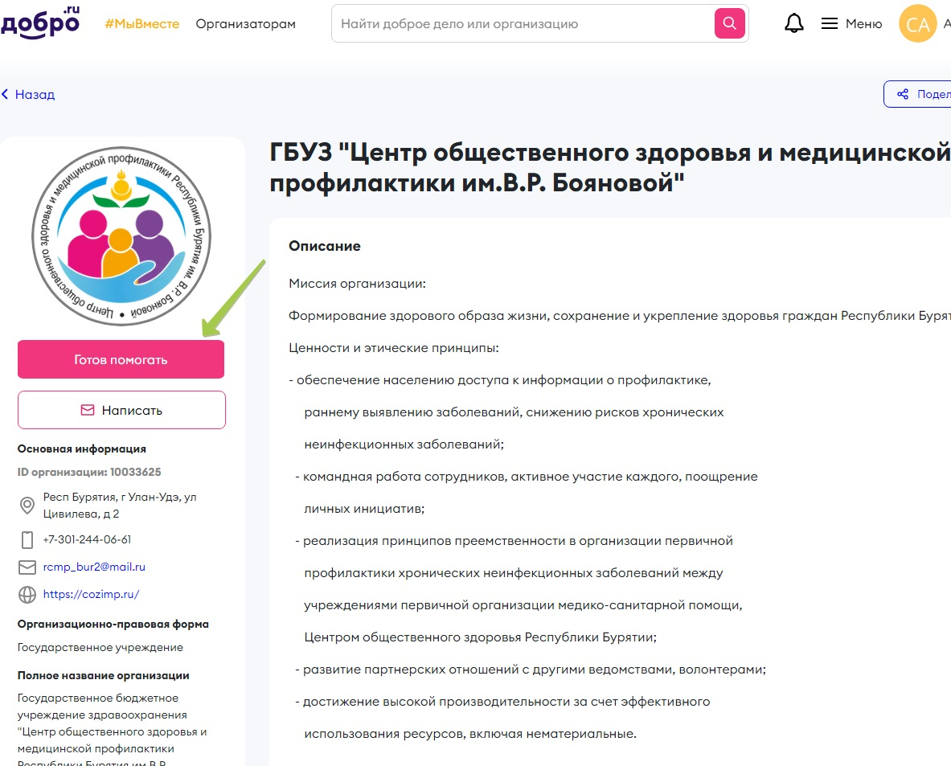
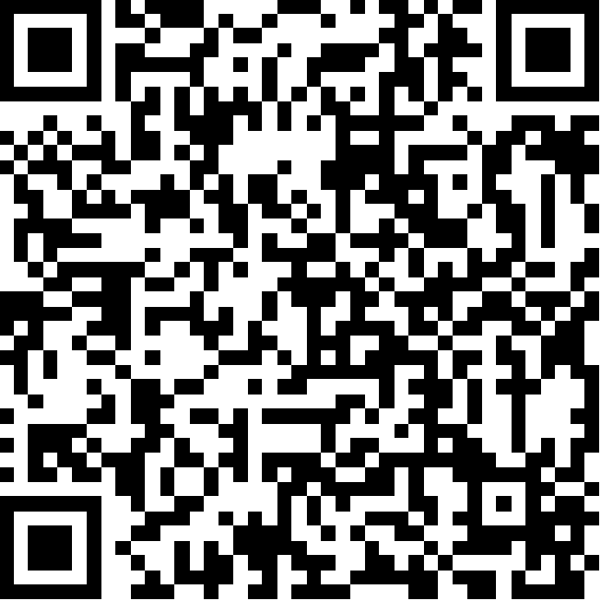

Slide 10




Телефон 8-983-453-18-91

